Slide 1
Формирование функциональной грамотности обучающихся через декоративно- прикладное творчество в урочной деятельности
Леонова Н.В.,
учитель труда (технологии)
Федчикова Н.П.,
учитель изобразительного искусства

Slide 2

Что такое «Функциональная грамотность»?
Функциональная грамотность – результат овладения учащимися системой предметных ключевых компетенций, позволяющих эффективно применять усвоенные знания в практической ситуации и успешно использовать в процессе социальной адаптации.

Slide 3
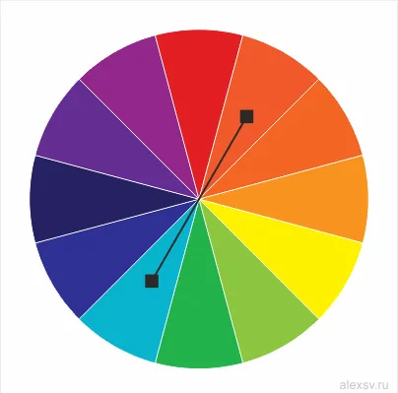
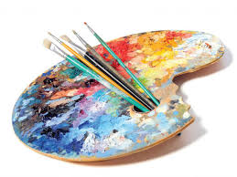

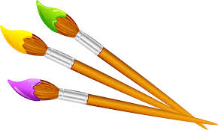
детское творчество

Slide 4
Читательская грамотность
Наиболее успешными для решения проблем формирования читательской грамотности на уроках ИЗО и труда являются задания следующего характера:
  определите правильность / неправильность утверждений;
  продолжите предложение;
  подчеркните в тексте всѐ, что касается …;
  выделите всё, что характеризует …;
  найдите ответ на вопрос…;
  составьте маршрут экскурсии для…;
  сделайте макет билета…;
  составьте афишу спектакля…;
  найдите, укажите и исправьте ошибки
  найдите соответствия, прочитав материал в учебнике.

Slide 5
Тема: «Одежда говорит о человеке».
Соотнесите символы в Древнем Китае с их обладателями,
прочитав материал в учебнике.
Символы |  | Обладатель символа
1 | Желтый цвет, дракон | А | военный
2 | Красный цвет, птица | Б | император
3 | Синий цвет, хищник | В | чиновник
Ответ: 1 - _____; 2 - ______; 3 - _______

Slide 6
Математическая грамотность
Мне хочется, чтобы живописец был как можно больше сведущ во всех свободных искусствах, но прежде всего я желаю, чтобы он узнал математику.
Леон Батиста Альберти

Slide 7
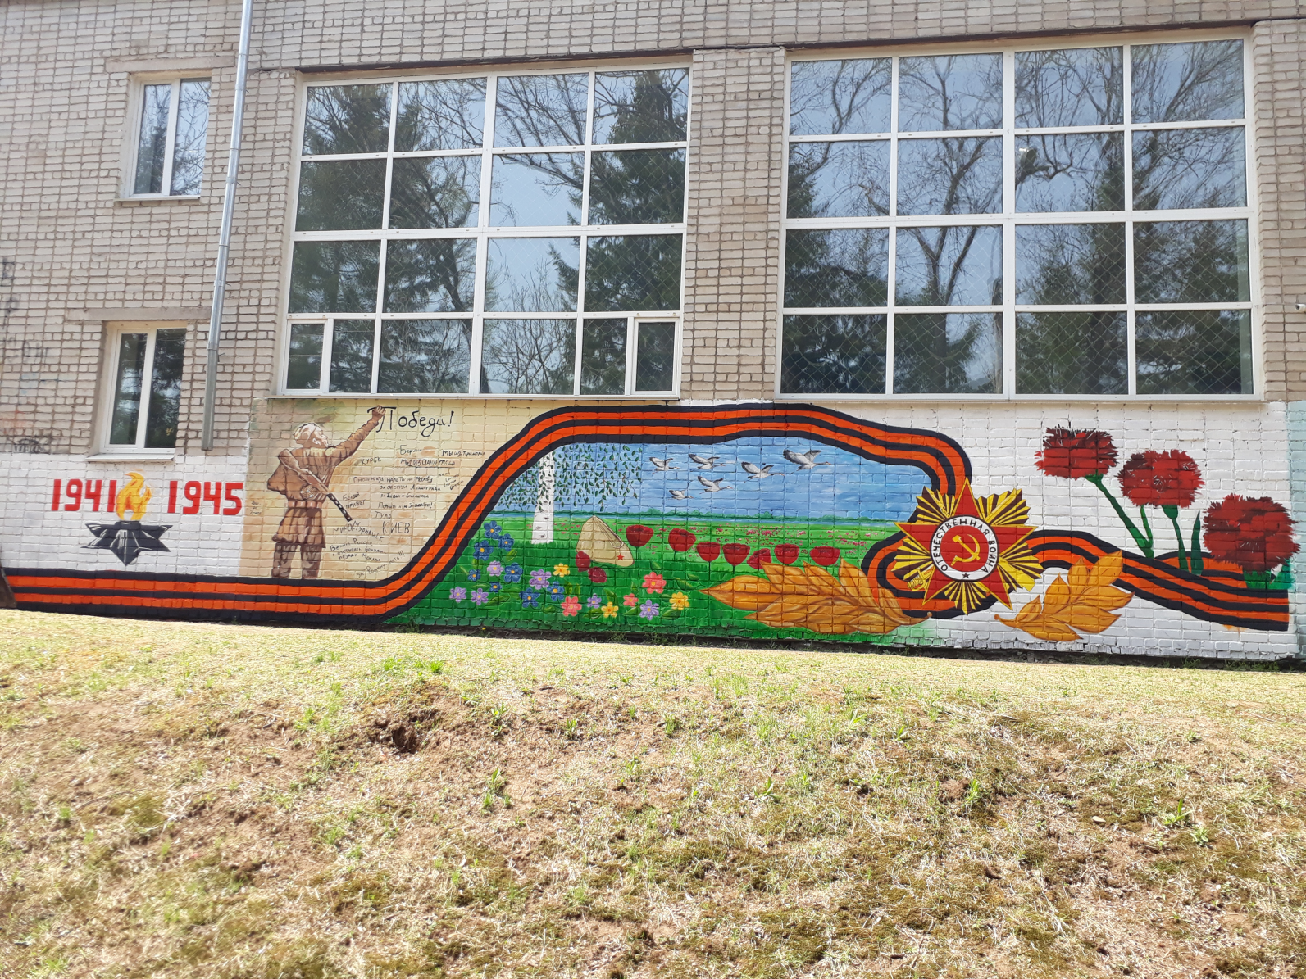

Slide 8
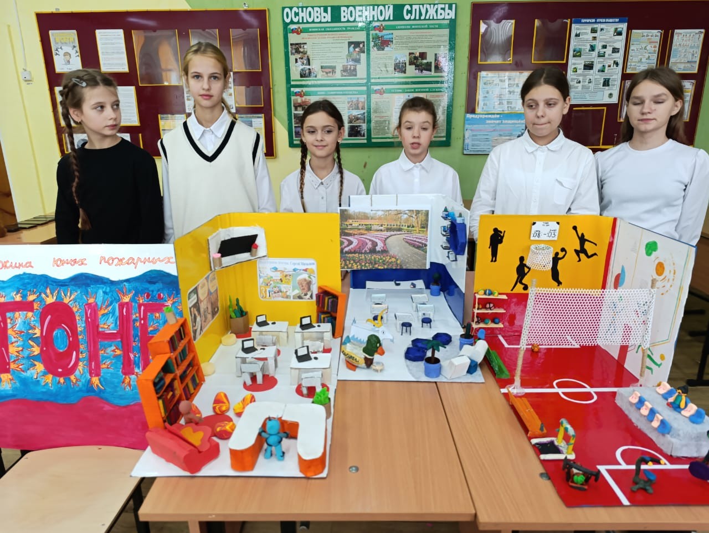
Финансовая грамотность

Slide 9
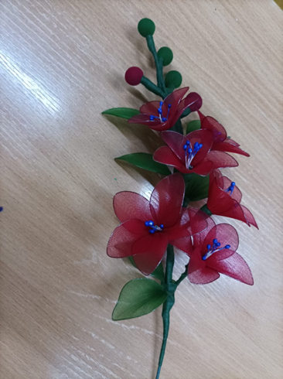
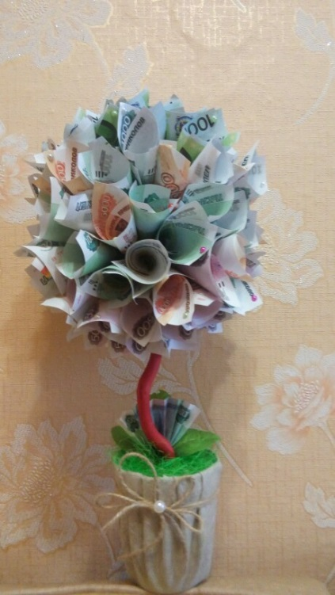
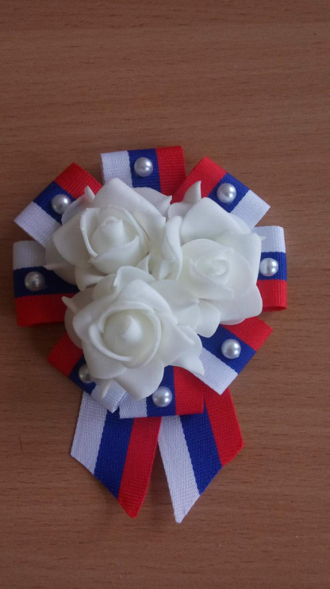
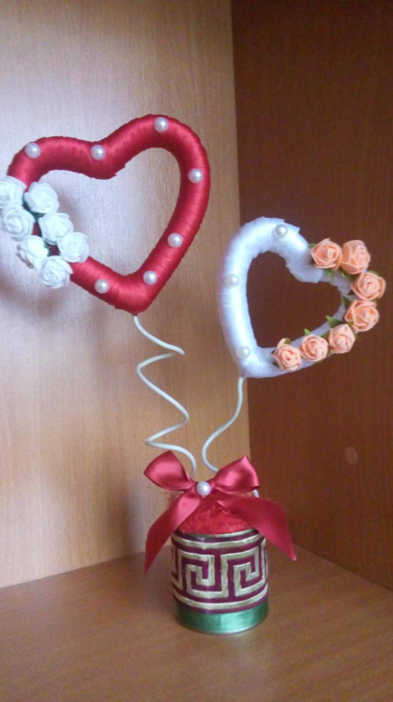
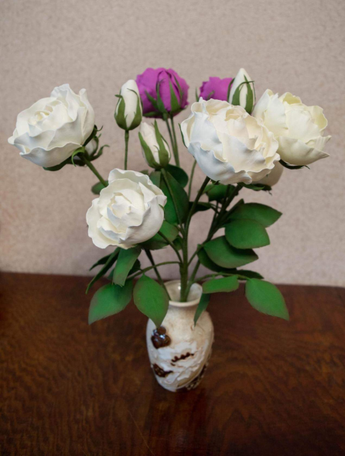
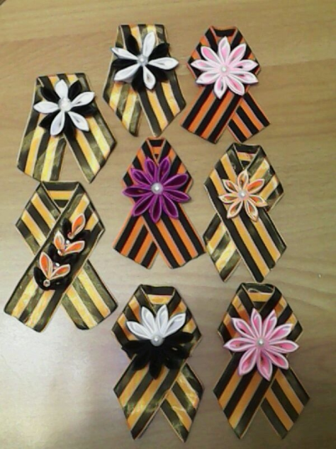
естественно - научная грамотность

Slide 10
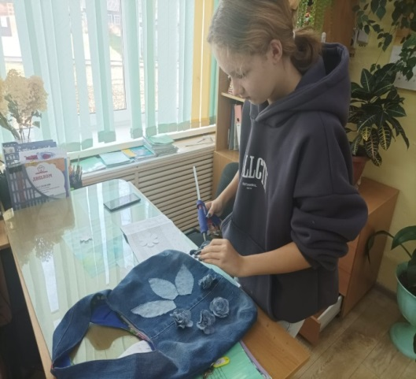
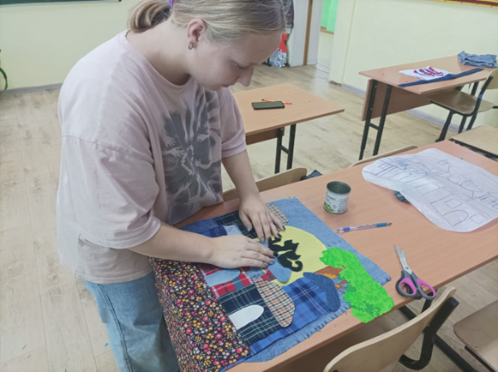
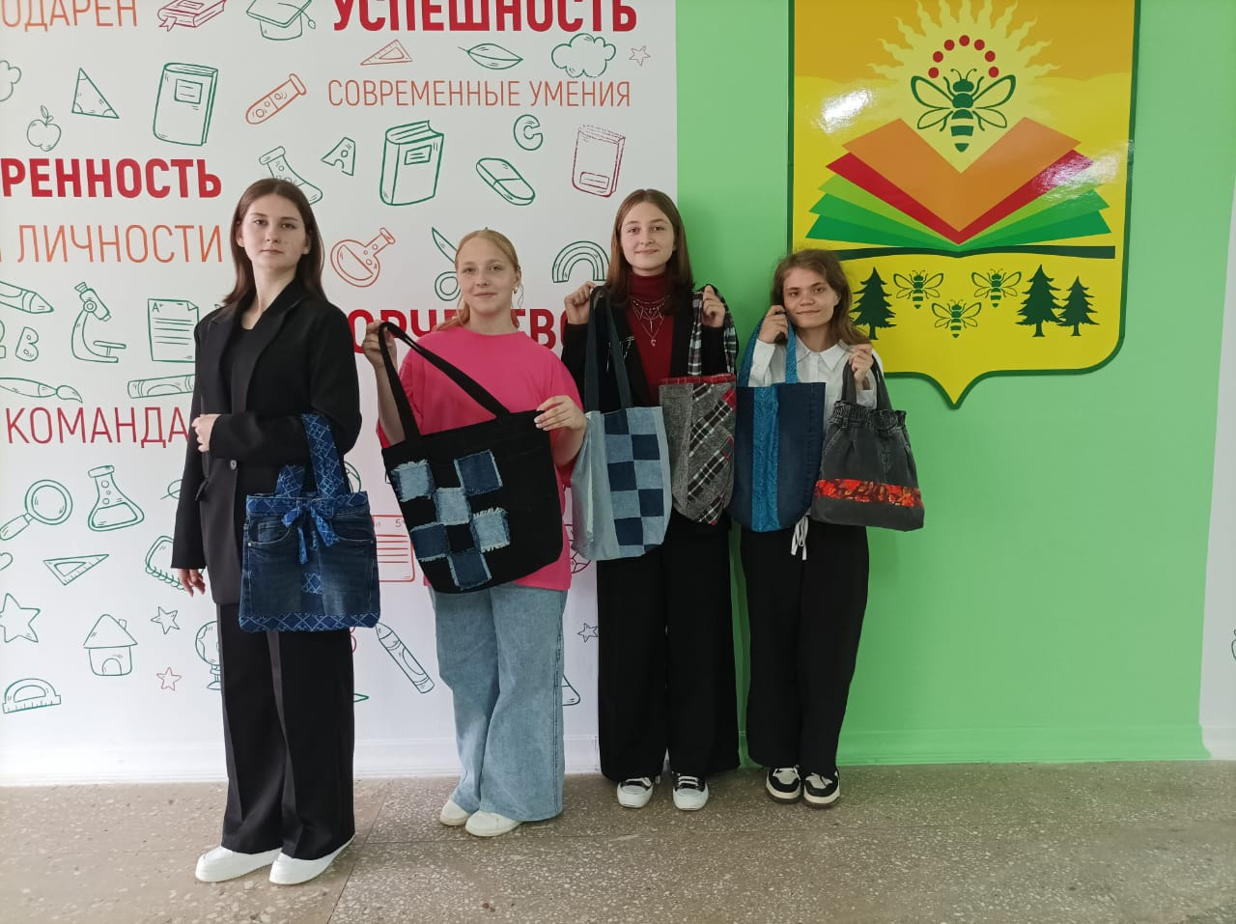
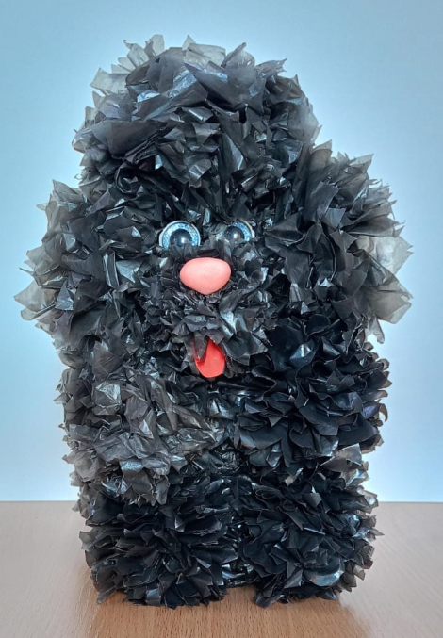
глобальные компетенции
ЭКОЛОГИЧЕСКИЙ ПРОЕКТ
«Джинсовый апсайклинг и его актуальность в современном мире»

Slide 11

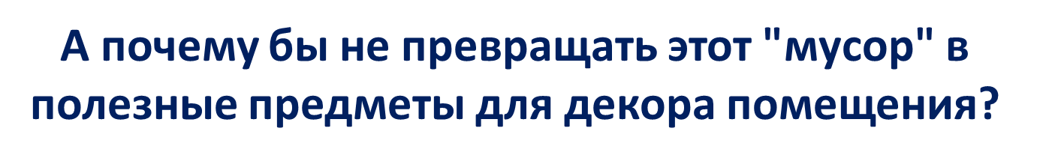
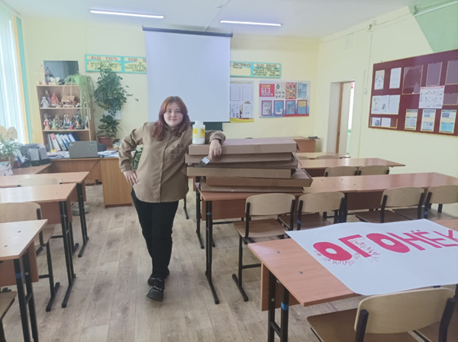
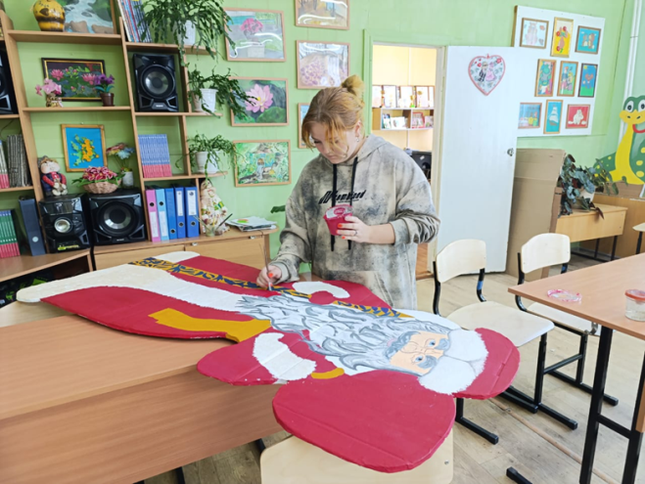
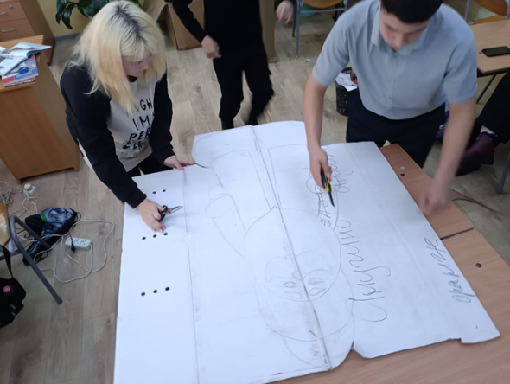

Slide 12
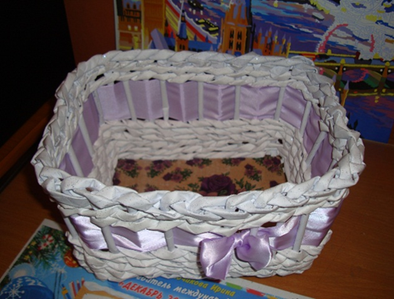
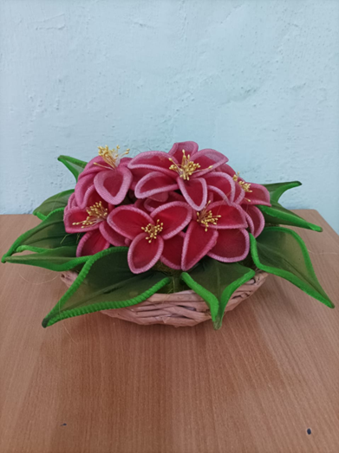
Ручная переработка макулатуры (журналов, газет и учебников).
Плетение изделий из бумажной лозы
Влияние нейлона и капрона
на окружающую среду,
альтернативы его вторичной переработки

Slide 13
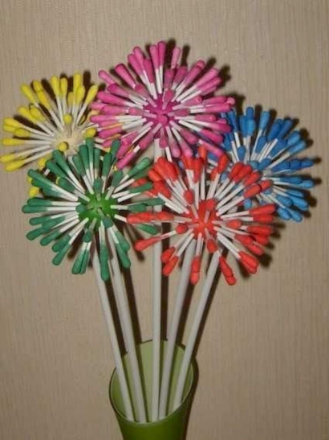
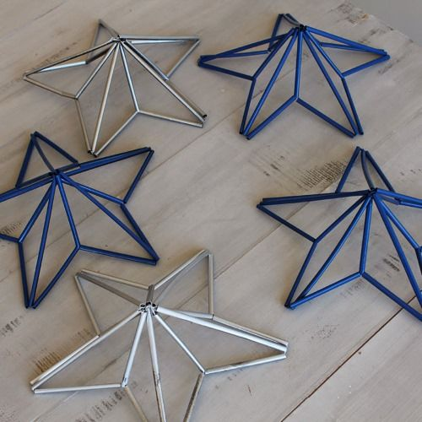
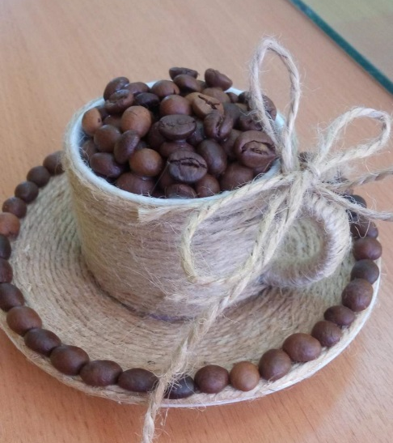
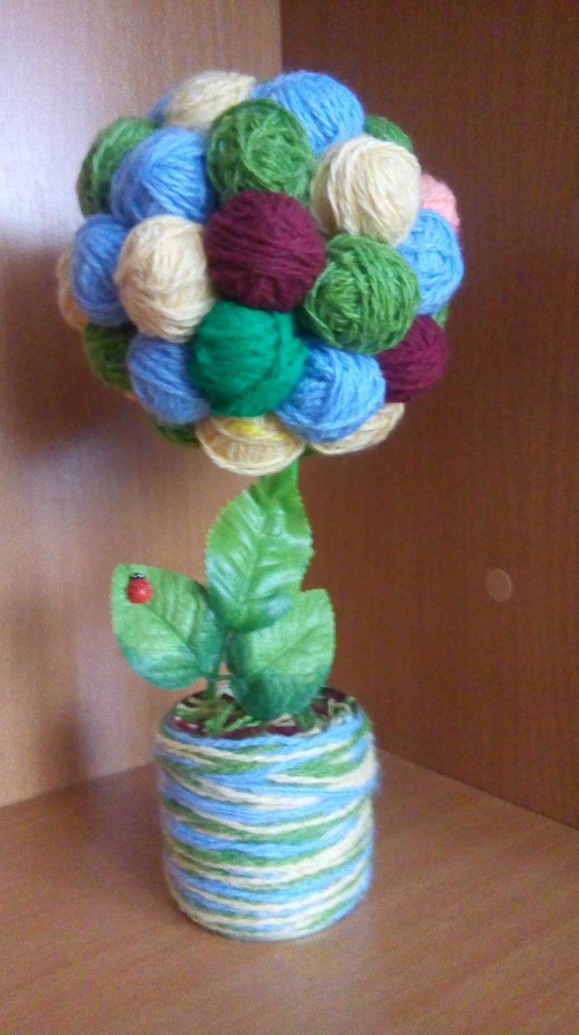
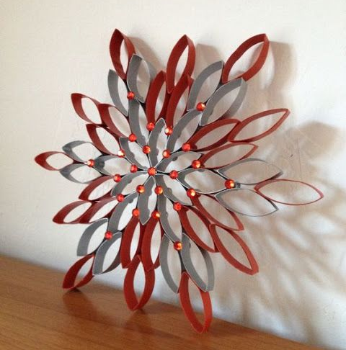
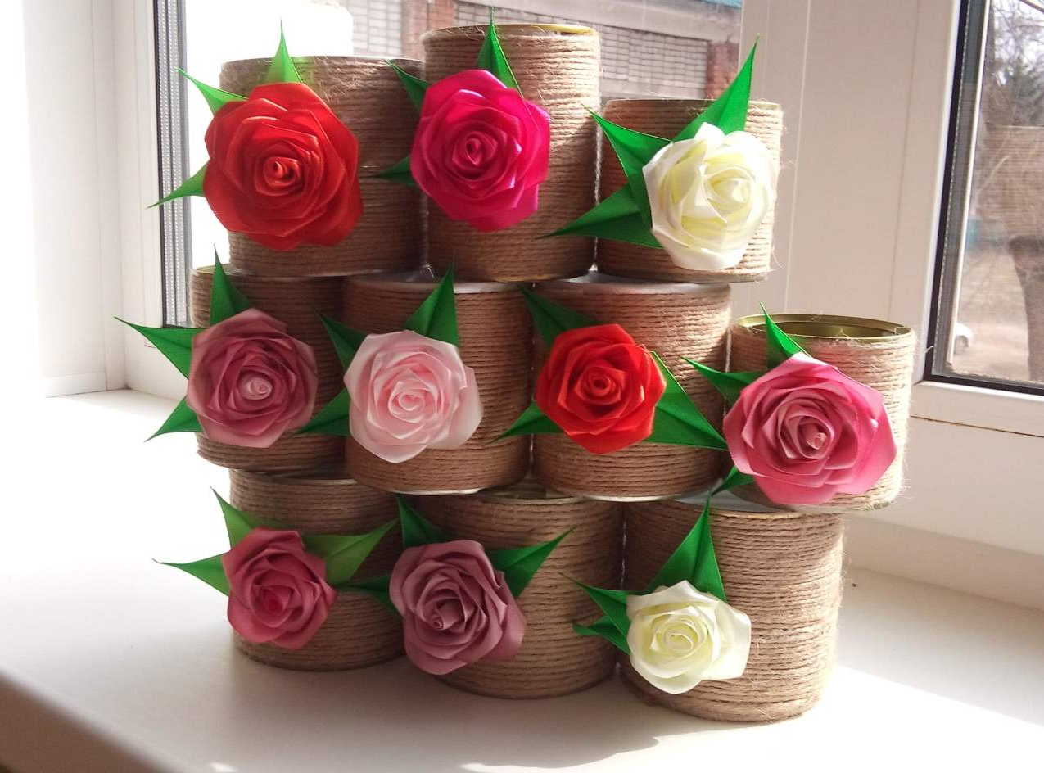

Slide 14
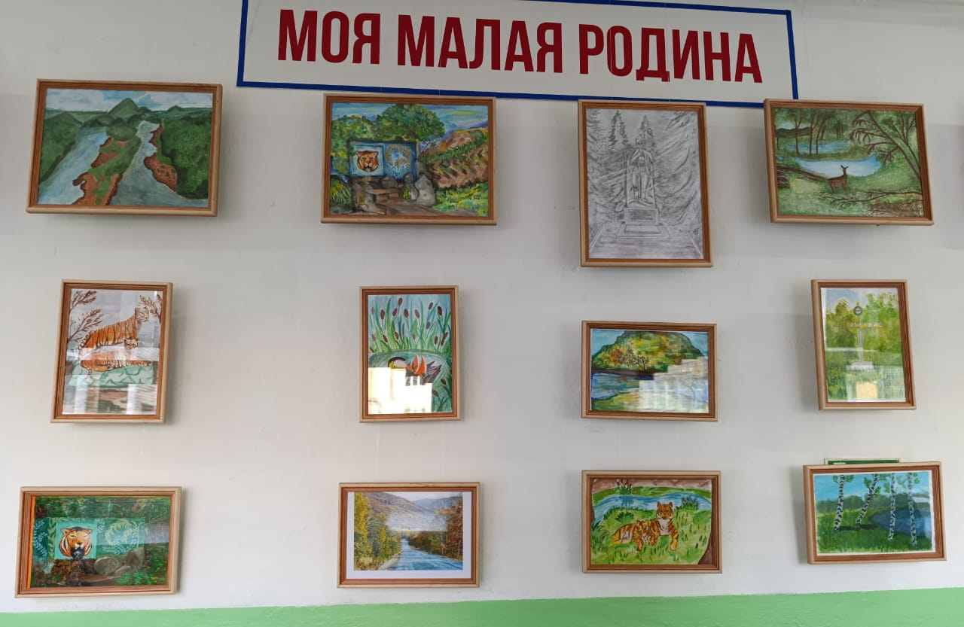
эстетическая грамотность
(креативное мышление)

Slide 15
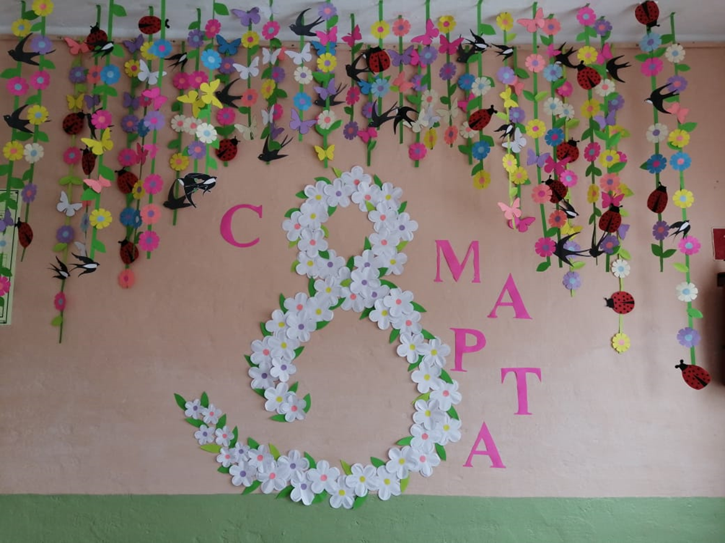
эстетическая грамотность
(креативное мышление)

Slide 16
креативное мышление
«Человек, который копирует чужие идеи, никогда не придумает ничего нового»
Л. Толстой
Сюда относим все, что связано с декоративно- прикладным творчеством в глобальном значении.
Рисование настроения, характера (счастье, грусть и т.д.)
Рисование звуков (пение, шум и т.д.);
Головоломки, ребусы;
Дорисовывание картины;
Создание предметов интерьера (люстра, кровать, диван и т.п.) на основе природных форм;
Создание архитектурных объектов;
Подбор подручных материалов для рисования;
Оживление предметов;
Иллюстрирование;
Конструирование;
Использование нетрадиционных техник рисования различными инструментами, подручными материалами.

Slide 17
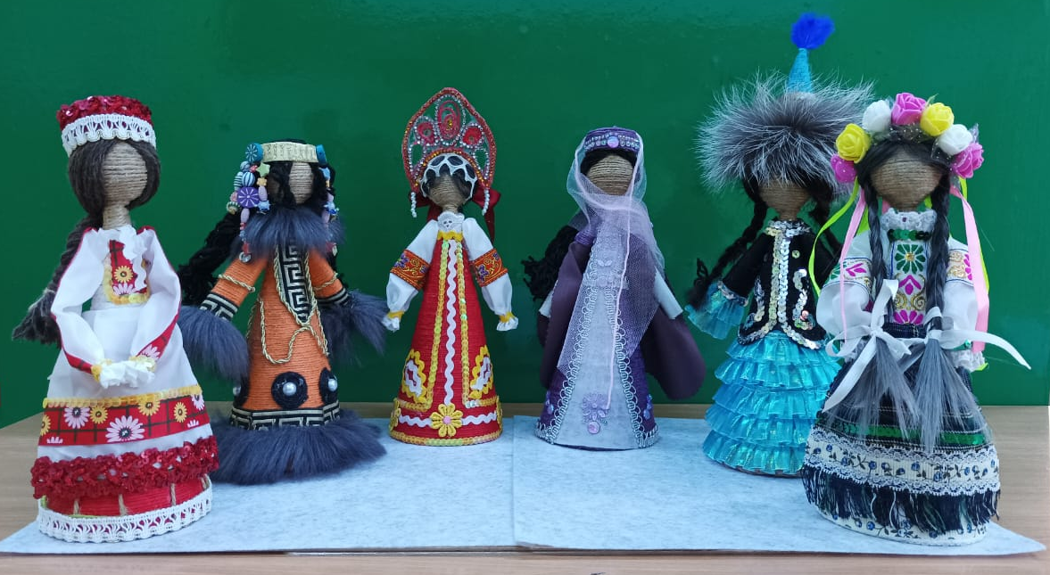
креативное мышление

Slide 18
Читательская грамотность
Математическая грамотность
Финансовая грамотность
глобальные компетенции
эстетическая грамотность
(креативное мышление)
креативное мышление

Slide 19
функциональная грамотность – это многогранная радуга!
Это мост творчества, соединяющий мир детей и мир взрослых.

Slide 20
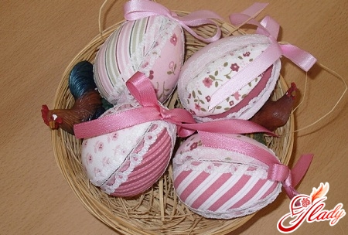
Пасхальное яйцо

